Slide 1


Slide 2

Secretaria de Educação Continuada, Alfabetização, Diversidade e Inclusão
Realidades, Perspectivas e Desafios das pessoas com Transtorno do Espectro Autista
Brasília
Abril/2023

Slide 3

SECADI: QUESTÕES CONCEITUAIS E POLÍTICAS
DIRETORIA 4
DIRETORIA 5
DIRETORIA 3
DIRETORIA 2
DIRETORIA 1
EQUIDADE
DIREITO PÚBLICO E SUBJETIVO

Slide 4


Slide 5
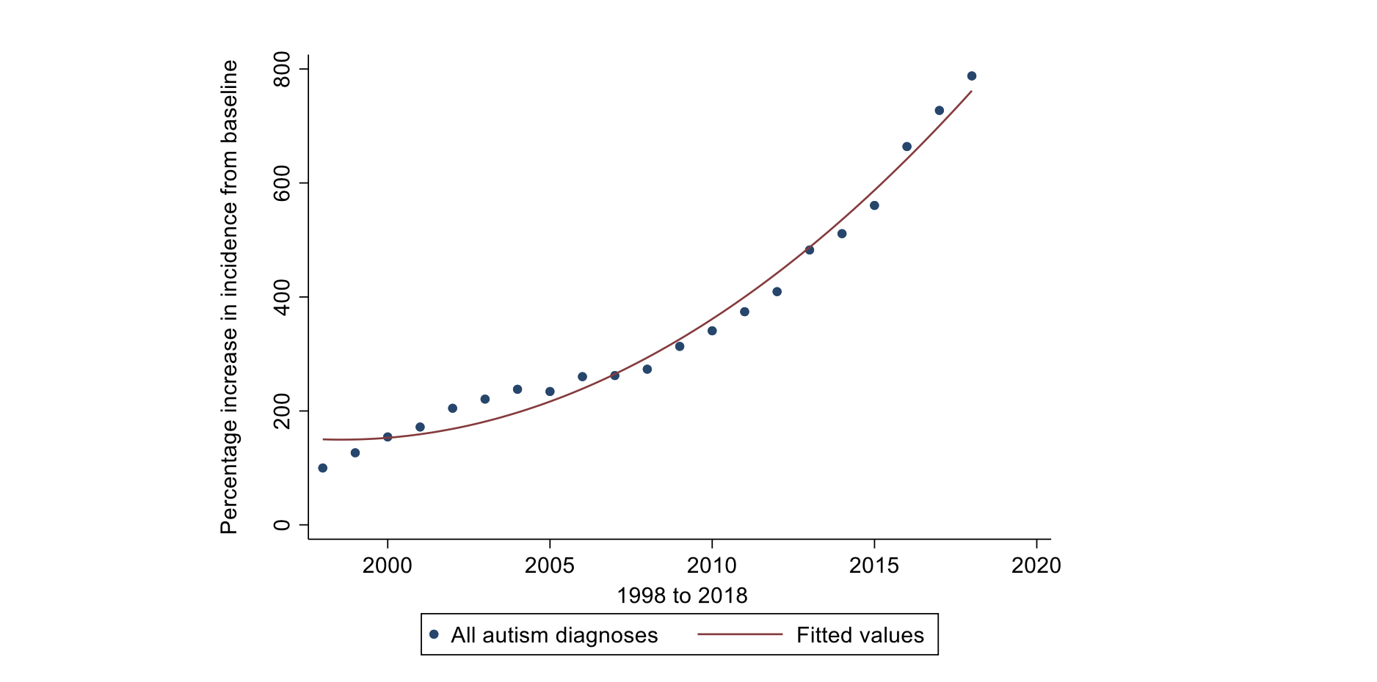
Realidades
Figure 1 Percentage increase in incidence of autism diagnosis from 1998 to 2018
Fonte: Journal of Child Psychology and Psychiatry **:* (2021),

Slide 6
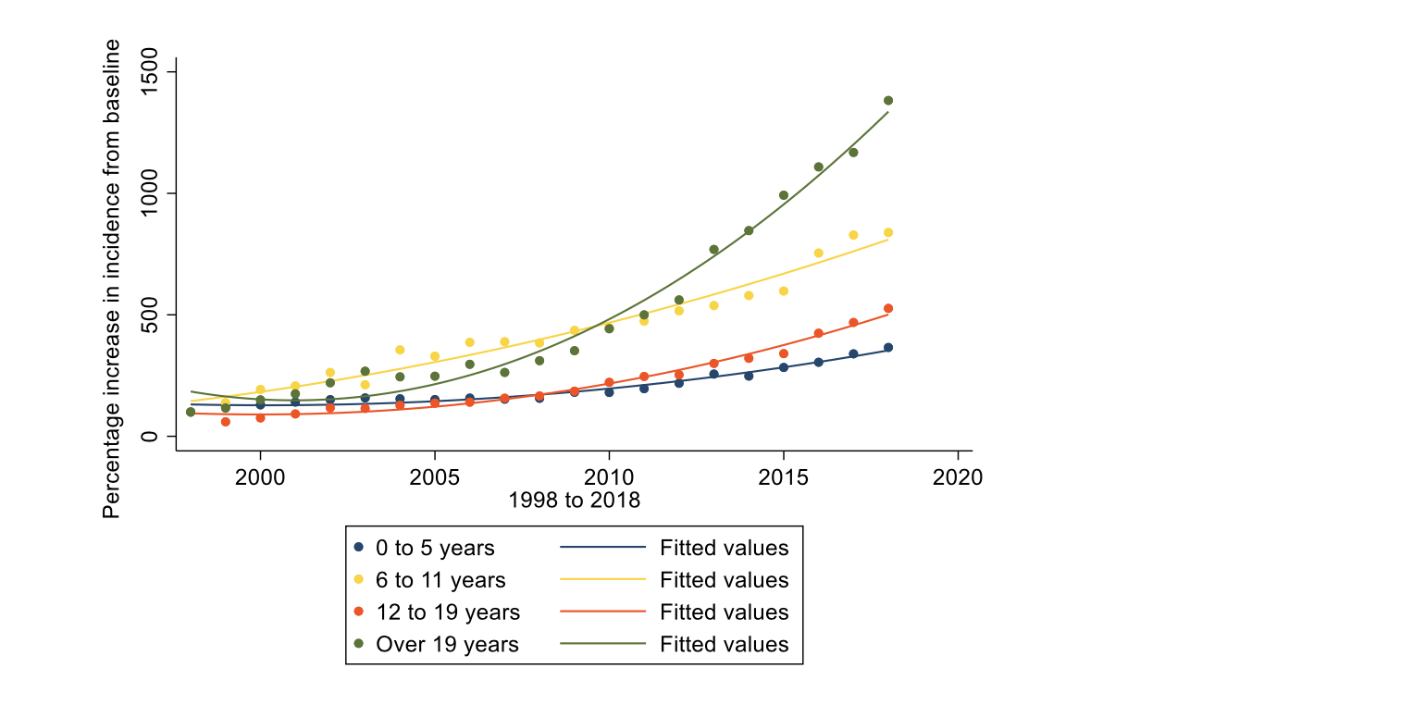
Percentage increase in incidence of autism diagnosis from 1998 to 2018 by age- band.
Fonte: Journal of Child Psychology and Psychiatry (2021),

Slide 7
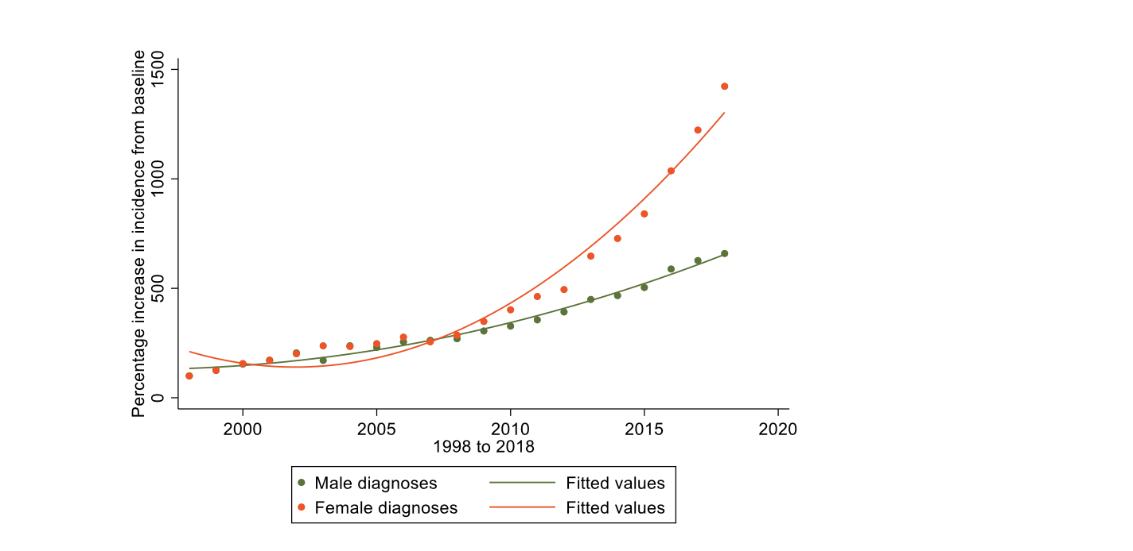
By gender.
Fonte: Journal of Child Psychology and Psychiatry (2021),

Slide 8
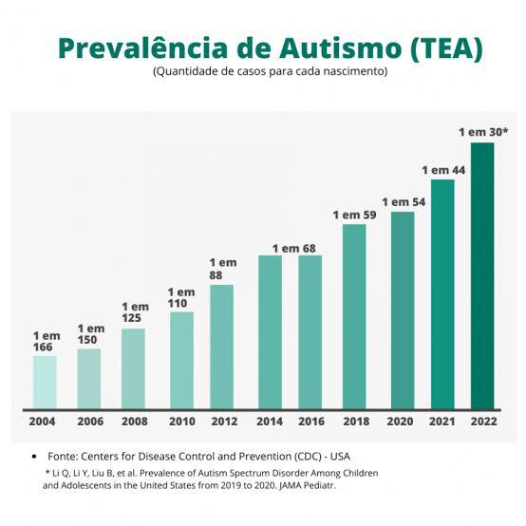

Slide 9
Parcimônia analítica para tomada de decisão
Novos casos ou acesso ao diagnóstico?
Conscientização do Autismo pelas famílias;
Nova “medição” do Transtorno do Espectro Autista,
Acesso à medicina.

Slide 10

E no Brasil?
Ausência de série histórica
Censo/2020

Slide 11
E a educação?
Matrículas na Educação Especial no ensino regular - Brasil, 2021 e 2022
 | 2021 |  | 2022
 | Educação Especial | TEA | Educação Especial | TEA
Total Regular | 1.217.052 | 286.966 | 1.388.882 | 421.026
Educação Infantil | 114.758 | 62.814 | 183.510 | 123.694
Anos Iniciais do EF | 504.378 | 141.911 | 538.843 | 186.427
anos Finais do EF | 423.981 | 63.339 | 462.296 | 83.287
Ensino Médio | 173.935 | 18.902 | 204.233 | 27.618
Análise comprometida pela ausência de
dado de cobertura
Qual a representatividade?

Slide 12
Distribuição de TEA por etapa e modalidade. 2022.
Fonte: Microdados do Censo Escolar, INEP/MEC.

Slide 13
Distribuição de TEA por inserção em classe comum e Exclusiva. 2022.
Fonte: Microdados do Censo Escolar, INEP/MEC.

Slide 14
Distribuição de TEA por região. 2022.
Fonte: Microdados do Censo Escolar, INEP/MEC.

Slide 15
Distribuição de TEA por UF. 2022.
Fonte: Microdados do Censo Escolar, INEP/MEC.

Slide 16
PORCENTAGEM DE ALUNOS (PAEE- NÃO PAEE- TEA) COM DISTORÇÃO IDADE-SÉRIE NO 5º E 9º ANO DO ENSINO FUNDAMENTAL
 | 5º ano |  |  |  | 9º ano
 | 2011 | 2013 | 2015 | 2017 | 2011 | 2013 | 2015 | 2017
AUTISMO | 54,7 | 61,4 | 51,9 | 45,2 | 44,6 | 42,4 | 51,5 | 51
SINDROME DE RETT | 67,4 | 73,3 | 74 | 65 | 52,2 | 55,6 | 59,6 | 59,6
TRANSTORNO DESINTEGRATIVO | 62,4 | 62,3 | 57,9 | 55,1 | 56,1 | 55 | 54,9 | 55,4
SINDROME DE ASPERGER | 50,8 | 42,6 | 32,4 | 32,5 | 45,5 | 47,9 | 44,9 | 40
PAEE | 62 | 64,1 | 60 | 56,8 | 55,4 | 54,7 | 55,2 | 55,6
NÃO PAEE | 27,2 | 26,8 | 23,4 | 21,2 | 27,9 | 25,7 | 25,4 | 26,7

Slide 17
Perspectivas
Avaliação da política social;
Ampliar iniciativas Formação de Profissionais e atores estratégicos;
Intersetorialidade;
Férias de Verão;
Melhoria da Acessibilidade com abordagem intersetorial (Educação, transporte)
Expansão da Oferta de atendimento educacional especializado (AEE),
Tempo para Planejamento (Articulação com as Redes de Ensino);
Monitoramento da política.

Slide 18


